Slide 1

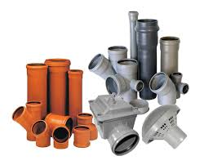
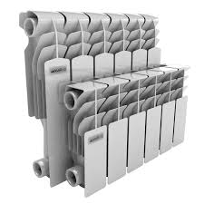
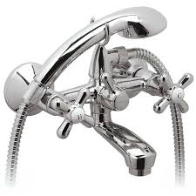

Поставка инженерной сантехники
www.santehtat.kz

Slide 2
О КОМПАНИИ
Компания ТОО «Топ Азия Трейд» ведет свою деятельность с 2013 года и специализируется на поставках инженерной сантехники для систем отопления, водопровода, канализации и санфаянса. Компания имеет 7 филиалов с офисами и складами по Казахстану в регионах- Алматы, Астана, Шымкент, Актобе, Атырау, Уральск, Актау.
Своим клиентам мы предлагаем только качественную сертифицированную продукцию от ведущих отечественных и зарубежных производителей. Более 2000 наименований товаров представленные в нашем ассортименте изготавливаются на современных высокотехнологических производствах, что гарантирует их надежность и долговечность. Наличие складов и налаженная система логистики позволяет нам оперативно доставлять наши товары по всем регионам Казахстана. Мы поставляем продукцию напрямую с заводов изготовителей. На всю реализуемую продукцию имеются паспорта и сертификаты соответствия.

Slide 3
ПРЕИМУЩЕСТВА
Широкий ассортимент. Мы поставляем полный спектр материалов для внутренних и наружных инженерных сетей
Надежность. На протяжении 6 лет компания осуществляет поставки товаров для инженерных сетей на строительные объекты и зарекомендовала себя как надежный поставщик, ориентированный на результат и качество предоставляемых товаров.
Стоимость. Наша компания имеет многолетний опыт сотрудничества с ведущими производителями России, Китая и Казахстана. Мы готовы гарантировать Вам цены ниже рыночных
Индивидуальный подход. В обслуживании клиентов мы практикуем индивидуальный подход, ища наиболее удобные и выгодные условия сотрудничества
Оперативность. Наша отлаженная система логистики позволяет осуществлять поставки в кратчайшие сроки.
Команда. Опыт сотрудников в нашей компании от 6 лет. Мы настоящая команда профессионалов.

Slide 4



















ПОСТАВЩИКИ

Slide 5

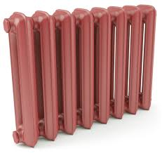
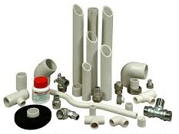
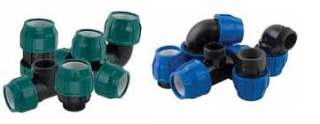
ПРОДУКЦИЯ: Алюминиевые радиаторы*Биметаллические радиаторы* Чугунные радиаторы* трубы и фитинги для наружной и внутренней канализации*полиэтиленовые трубы и фитинги для наружного водоснабжения*Полипропиленовые трубы и фитинги для внутренней системы водоснабжения и отопления

Slide 6
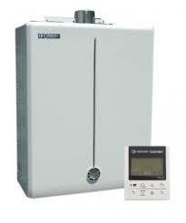
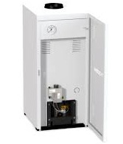

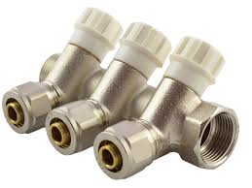
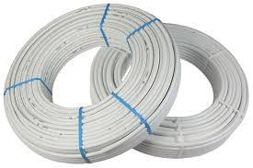
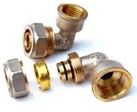
ПРОДУКЦИЯ: Газовые напольные и настенные котлы*Газовые и электрические водонагреватели* металлопластиковые трубы и фитинги для теплых полов*

Slide 7
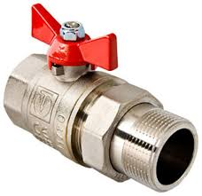
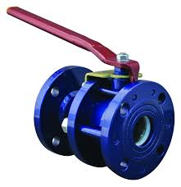
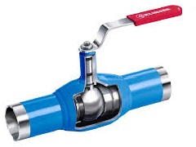
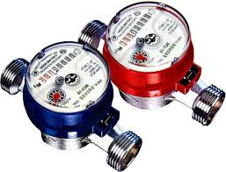
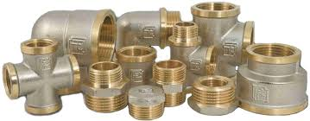
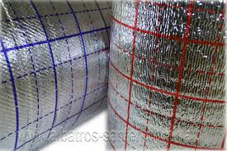
ПРОДУКЦИЯ: Шаровые краны*Запорная Счетчики для воды * Резьбовые фитинги* Подложка для теплых полов* Газовые сигнализаторы*Группа безопасности*

Slide 8
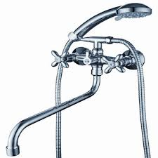
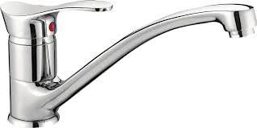
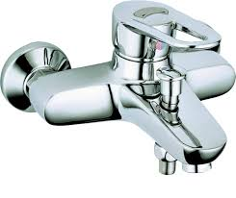
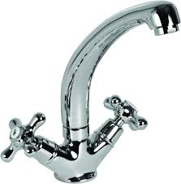
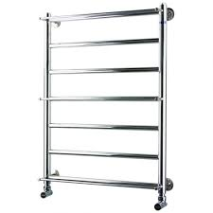
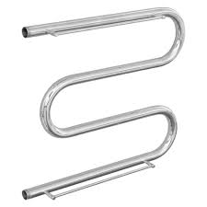
ПРОДУКЦИЯ: Смесители для кухни*Смесители для ванн*Смесители для раковин*Смесители для джакузи*Сенсорные смесители*Полотенцесушители.

Slide 9

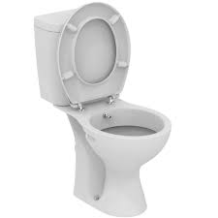
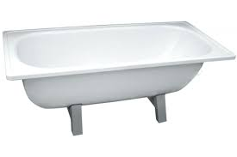
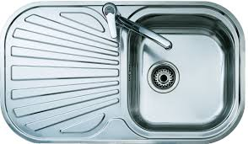
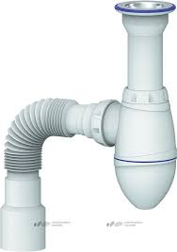
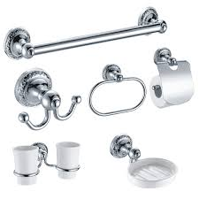
ПРОДУКЦИЯ: Акриловые ванны*Железные ванны*Чугунные ванны *Унитазы* Чаша Генуя*Раковины с пьедесталом*Мойки для кухни*Сифоны для ванн, для моек для душа, для раковин*Аксессуары для ванных комнат*Сушилки для рук*

Slide 10

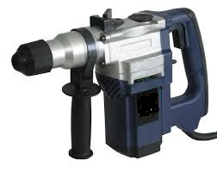


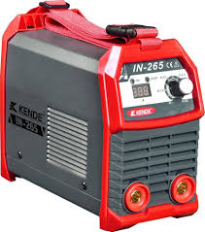
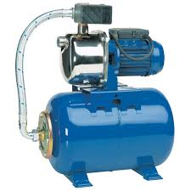
ПРОДУКЦИЯ: Шуруповерты*Перфораторы*Дрели*Угловые шлифовальные машины *Сварочные аппараты*Циркуляционные насосы*Насосные станции*Вакуумные насосы*Дренажные насосы*Циркулярки*Лобзики.

Slide 11
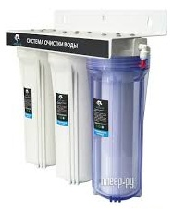


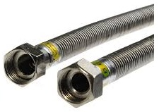
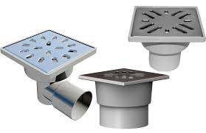
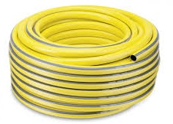
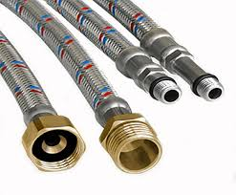
ПРОДУКЦИЯ: Фильтра для воды*Трапы*Садовые материалы*Сильфонная подводка для газа*Подводка для воды.

Slide 12
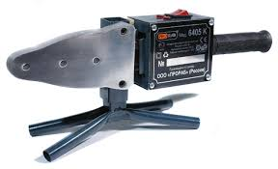
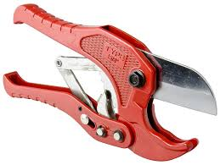
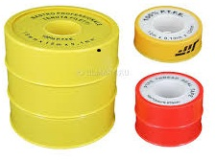
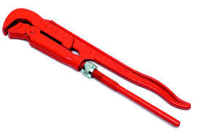
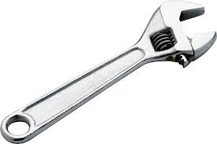
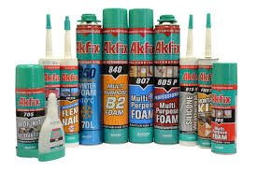

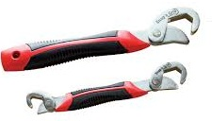
ПРОДУКЦИЯ: Сварочный аппарат для ППР *Фумлента* Труборезы*Монтажная пена *Силиконы технические *Отрезные диски*Жидкие гвозди*Газовый ключ*Ключ для сборки радиаторов*

